Slide 1
Forum Régional de Normalisation de l'UIT pour l'Afrique Livingstone, Zambie 16-18 Mars 2016
Vue d’ensemble de la QoS en ZAMBIE Mbulo Collins Mbulo, Monitoring & Compliance Engineer - QoS, cmbulo@zicta.zm ZICTA

Slide 2
Présentation Dispositif Infrastructurel
Introduction
Informations générales et définitions
Présentation des équipements de la QoS en Zambie
Méthodes de Mesure de la Qos en Zambie
Chemin A Parcourir – Opportunités et défis
Conclusion

Slide 3
Introduction
L’ Autorité des Technologies de l‘Information et des Communications (ZICTA) a été créée depuis 2009
Les TIC Loi 2009,
ECT Loi 2009,
Loi sur les services postaux 2009
Initialement, était en place l’Authorité des Communications de la Zambie (ZAC) : 1994 - 2009
Loi sur les télécommunications 1994
Loi sur les radiocommunications 1994

Slide 4
Informations générales
Lorsque l’on discute de la QoS, il est toujours important de comprendre les termes et définitions pertinents; d’où la nécessité de définitions d’abord.

Slide 5
Définition de la Qualité de Service (QoS) - de bout en bout
Conformément à la Recommandation UIT-T E.800, la qualité de service désigne :
" l’ensemble des caractéristiques d'un service de télécommunications, dont la capacité repond à la satisfaction des besoins explicites et implicites de l'utilisateur du service."

Slide 6
Quatre points de vue de la qualité de service (QoS) - REC de l'UIT-T G.1000

Slide 7
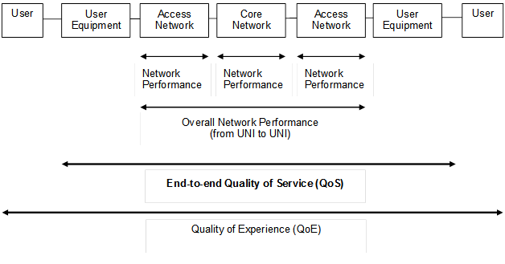
Uit-T E.804 QoS de bout en bout/QoE
La Qualité de l’Expérience (QoE) par nature subjective consiste à employer une Méthode objective pour trouver un verdict subjectif.

Slide 8
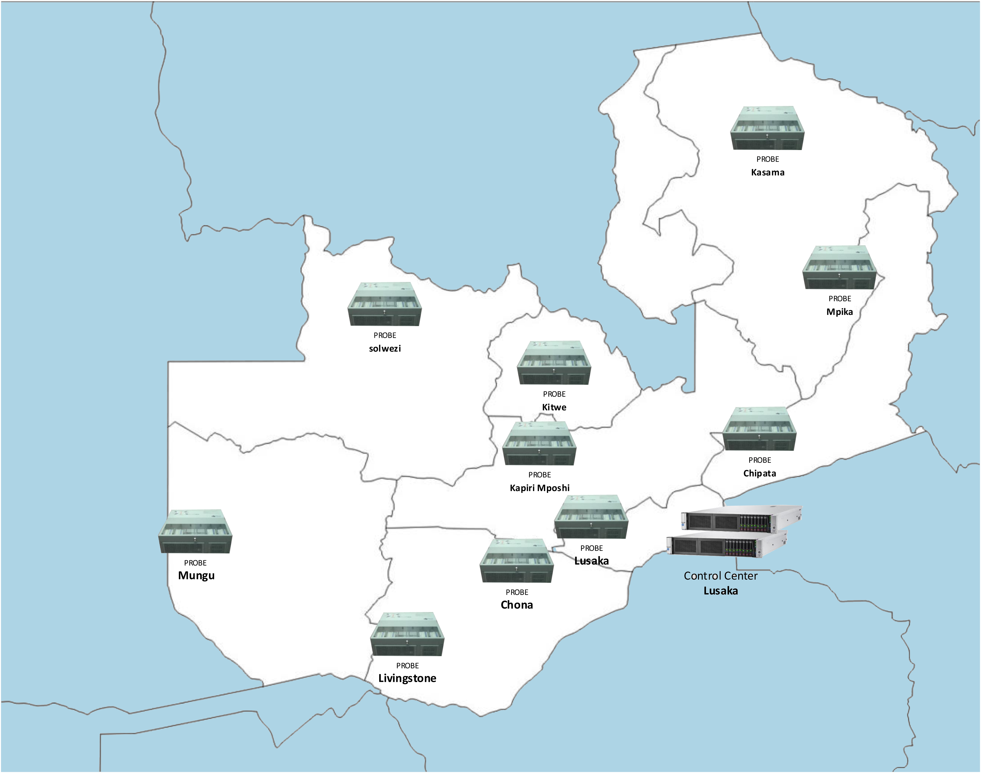
Le Cas Zambien - Dispositif du réseau QoS
Le Réseau fixe se compose:
10 unités de surveillance fixe à travers les Provinces
Ces équipements effectuent des tests 24/7

Slide 9
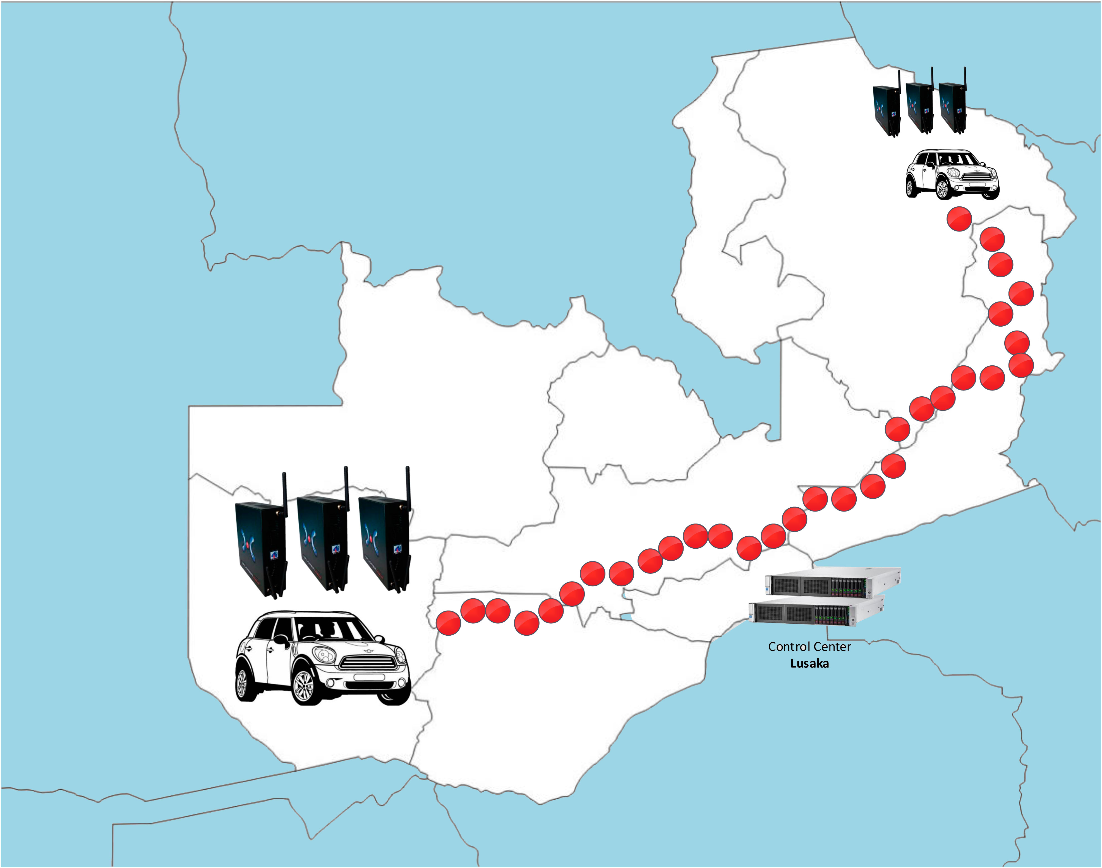
Le Cas Zambien - Dispositf du réseau QoS
Partie mobile :
12 unités de surveillance micro mobile sont utilisés pour effectuer des essais
L'ETSI TS 102 250-4, figure parmi d'autres normes

Slide 10
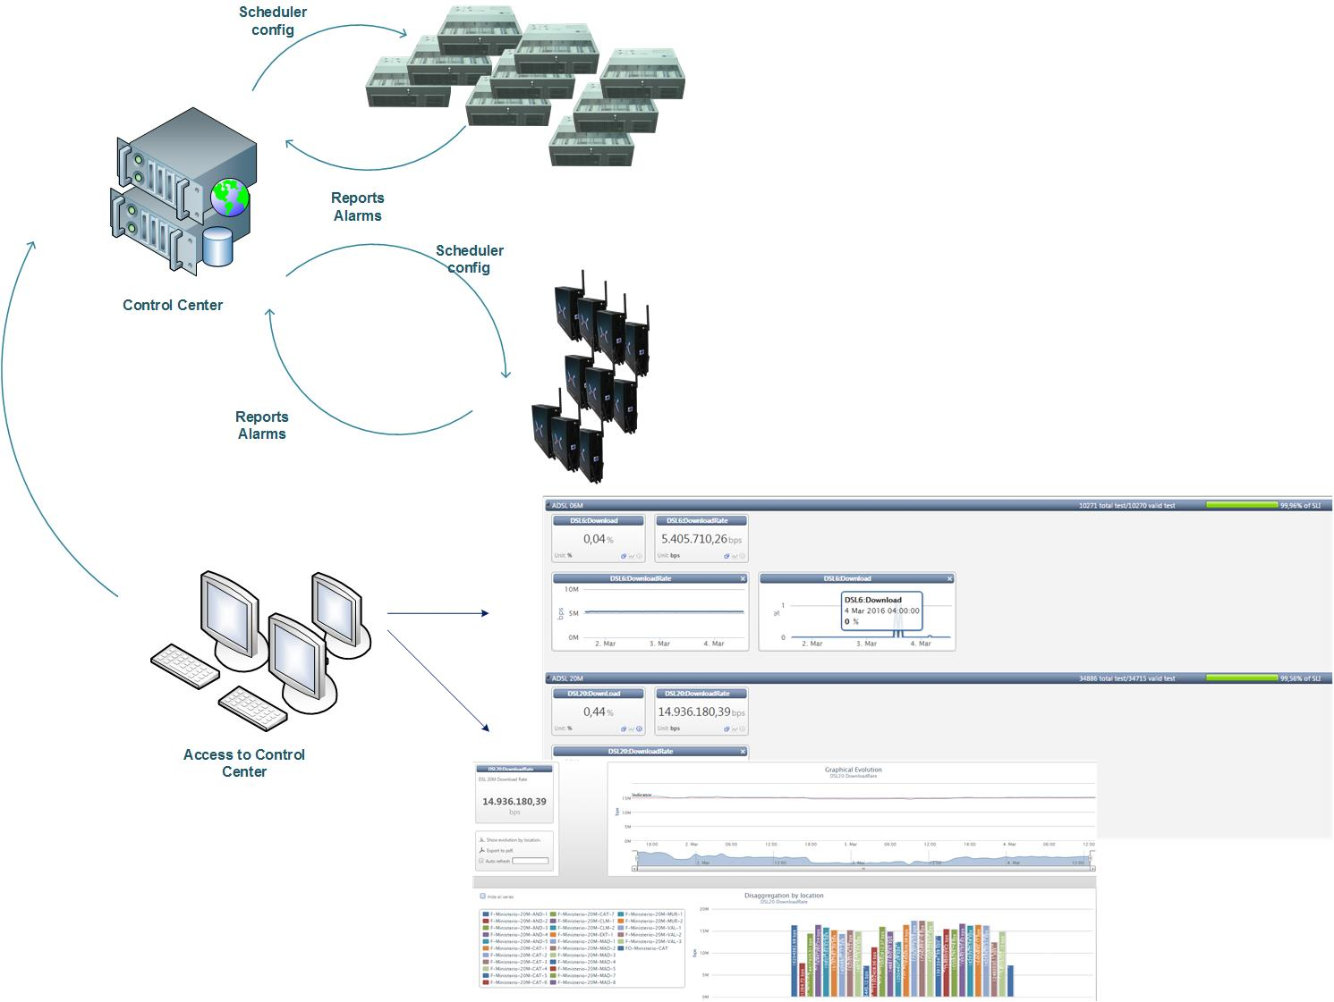
DISPOSITIF DU RESEAU

Slide 11
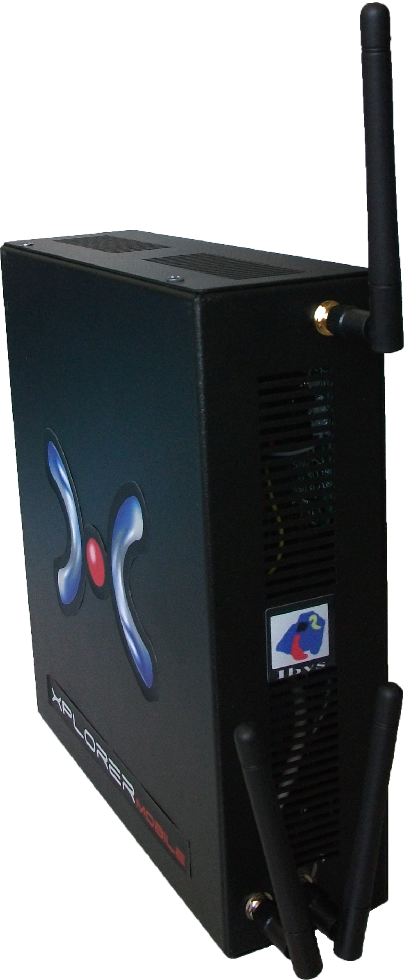
L'équipement
L'équipement est Xplorer La qualité de service (QoS) de Ibys Technologies, Espagne
Général Spécifications
WMIX-N26006 Carte mère
Processeur Intel® Atom™ D2550 1,86 GHz
Chipset Intel® NM10 Express
Prise en charge de mémoire vive DDR3 1066/1333/SO-DIMM à 1 600 MHz. Remarque : La mémoire DDR3 à 1 333 MHz et DDR3 SO-DIMM 160 MHz fonctionne à une vitesse de 1 066 MHz uniquement.
Double affichage : VGA / LVDS, 3e afficher via PCI-Express x1 carte graphique
Logements d'extension
2x1 LAN Gigabit Ethernet : Realtek 8111E LAN2 : Realtek 8111E
2x ports série RS232
1x SATA
6x ports USB
1x PCI-Express x1
Internal Disque dur - 500 Go
Système d'exploitation : Windows XP avec le SP3 intégré.
12V DC Input @ 8A
AC/DC Transformateur inclus, 100-240 V~, 2A, 50-60 Hz
Dimensions externes : 220x200x65mm
Dépourvu de ventilateur, silencieux.
Contrôle par RF à l'aide d'embedded ou par l'intermédiaire de l'interface LAN intégré.
Une antenne externe pour connexion réseau de contrôle interne.
Une ou deux antennes de test externe en option avec l'atténuation.
Prend en charge différentes interfaces de test (test des périphériques) : modems sans fil, sans-fil, modules de LTE de dongles smartphones et interfaces LAN. Facultatif GPS de bord pour test d'entraînement.
Prend en charge VoWifi/Wifi VoIP/VoWLAN
Interface LAN interne pour tests haut débit fixe (si nécessaire)
Taille 9x20x22 cm.
Poids 2 kg env..
Principales caractéristiques :
Équipé Avec 2 Modems sans fil de test (Siemens, 2G/2.5G/3G/3.5G) pour la voix et les données des essais.
Équipé de 2 Sierra ou dongles USB sans fil de Huawei (2G/3G/3.5/4g) pour les tests de données uniquement
En outre, le fond de panier du boîtier est livré avec plusieurs ports pour LAN, audio, PC, souris, etc. La boîte peut être connecté à 12 V c.c. ou 220 V c.a.
Aussi LAN/XDSL Les tests peuvent être effectués si nécessaire.
Remarque : les versions " A " à " c " est livré avec deux dispositifs de test (test des interfaces), mais ils peuvent être commandés avec 1 appareil d'essai ainsi.
Remarque : Toutes les versions à venir avec un modem sans fil supplémentaires pour télécommande (radio) la communication avec le serveur.

Slide 12
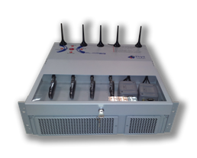
L'équipement
L'équipement utilisé est Xplorer La qualité de service (QoS) de Ibys Technologies, Espagne
Général Spécifications :
Processeur Type Intel® Core i7/i5 cadencé
Vitesse du processeur 2,4 GHz
Nombre de processeurs 1 processeur
Mémoire cache L2 Mémoire processeur intégré
Chipset Intel® C216 /Q77 chipset
Standard La mémoire 4Go de deux Support de sockets DIMM 1333/1600 modules mémoire DDR3-SDRAM
Internal Unités 2 SATA 500 Go disque dur 3,5" sans connexion à chaud
Vitesse du disque dur 7 200 tr/min
Lecteur de disquette USB uniquement
Les lecteurs optiques DVD-ROM et DVD-RW
Châssis Type de rack 3U
Chipset Intel® C216 /Q77 chipset
Adaptateur serveur intégré d'interface réseau HP NC362i Gigabit double-port
External I/O ports RJ-45 (Ethernet) : Realtek 1 ports pour interfaces de réseau 10/100 ; 1 port ;VGA - 1 ; USB - 6 totalement : (2), (6) interne en option
Emplacements d'extension : 4 emplacements d'extension PCI x16
Bloc d'alimentation communs, une haute efficacité de 250 W / 12 V c.c.
Connexions d'alimentation Req 115V/60Hz, 220V/50Hz ou et/ou 12VCC
Les systèmes d'exploitation Microsoft® Windows® Embedded
Dimensions 44,80 x 45 x 13,5 cm
Poids 12 Kg
Principales caractéristiques :
Jusqu' À huit interfaces de test/six
2G-2.5G-3G-3.5G-4G/tests LTE
LAN, WIMAX, RTC XDSL, etc. essais
Jusqu'à 6-8 tests simultanés
Capacité de contrôle de la technologie multi-
Manuel / tests programmés
Les combinés commerciale
Test industriel Mobiles
Les connexions sans fil et câblée pour la communication externe (c'est-à-dire avec une unité de commande centralisée)
Capacité de temps réel (ou post) Visualisation des résultats
Très facile d'accès pour emplacements de téléphone
Prêtes à être montées sur une voiture ou un camion
12VDC et/ou 220VAC
Montable en rack

Slide 13
Zambie : Base de suivie/ mesure de qualité de service (QoS) et application de la loi
Le cadre de la QoS est basé sur :
Les lois du Parlement - 2009 TIC & ECT
S’inspirant des normes internationales disponibles, ZICTA, en pleine consultation avec les 3 opérateurs de téléphonie mobile, des lignes directrices de la QoS -2010 ont été “élaborées et publiées; en resumé, ces régulations stipulent les normes de qualité de service (QoS) en Zambie et expliquent la méthode de mesure pour chaque paramètre.

Slide 14
Pourquoi mesurer la qualité de service (QoS)/performances ?
Prendre en compte toutes les parties prenantes :
Les consommateurs - Amélioration de la qualité de service (QoS) : rapport qualité/prix
Les opérateurs de réseau mobile - Amélioration de la qualité de service (QoS) : la fidélité de la clientèle , les avantages commerciaux, plus de profits
L'autorité de réglementation du secteur - Amélioration de la qualité de service (QoS) : Protéger les deux Opérateurs de Réseaux Mobiles et les consommateurs
Le Gouvernement - Amélioration de la qualité de service (QoS) : Plus les clients consomment, plus leurs dépenses génèrent des revenus à travers les impôts
TOUTES LES PARTIES INTÉRESSÉES DEMANDENT UNE MEILLEURE QUALITÉ DU RÉSEAU - OBJECTIF COMMUN : réseaux de bonne qualité
Ainsi, comment pourrions-nous atteindre les réseaux de bonne qualité? À moins que notre objectif ne soit mesurable
GÉNÉRAL : quel que soit votre objectif, l'acronyme S M A R T objectifs exigent des objectifs mesurables! Sinon, comment sauriez vous si vous êtes sur la bonne voie ou non?

Slide 15
Participation des Parties Prenantes : Processus National de Normalisation
ICT Steering Committee
National Secretariat
Technical Committee 2
Technical Committee 3
Technical Committee 4
Technical Committee 5
Technical Committee 1
ZABS ZICTA et
TC3 : Qualité de service QoS,QoE Et l'interconnexion

Slide 16
Zambie : Paramètres Actuels pour les Rapports Trimestriels et des Rapports à la Demande
Délai de livraison de SMS
Taux de réussite de SMS
Temps de Configuration d’Appel vocal
Taux de réussite d'appel vocal
Taux d'appels interrompus
Taux de réussite de la Configuration de données (2G et 3G) 4G
Sessions de données interrompues (2G, 3G) 4G
Vitesses Moyennes de Données (2G, 3G)
Qualité vocale MOS: PESQ … en attendant la mise à niveau à POLQA

Slide 17
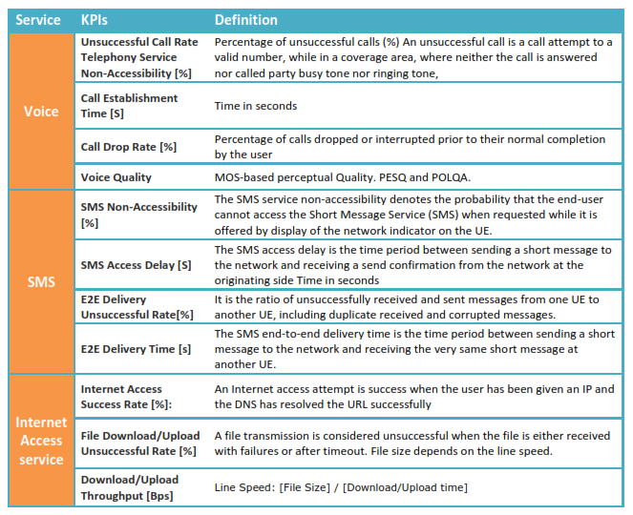

Slide 18
Les méthodes de mesure de qualité de service (QoS)
Actif (intrusion)
Se situe là où l'équipement est actif sur le réseau c'est-à-dire composante du trafic
Note moyenne d'opinion/Groupe d'experts
L'UIT T Rec E.803, entre autres
Passifs (non intrusion)
Direct à partir du coeur du réseau des opérateurs mobiles
Soumissions d'opérateurs de réseau mobile
Habituellement des rapports trimestriels demandés

Slide 19
Exigences pour les mesures de qualité de service (QoS) : 250-4 ETSI TS 102: Aspects généraux
Tous les tests sont basés sur l'émulation d'un type de client à l'aide de services fournis dans un réseau mobile public (PMN).
Tous les services à tester (voir TS 102 250-2 [3]) peuvent être activés par l'équipement de test QoS Mobile (MQT) qui peut être installé dans un véhicule, peut être emporté par un piéton ou être installé pour une utilisation semi-stationnaire. (p. ex. Environnement de bureau).
Les scénarios de tests doivent distinguer les cas d'utilisateurs principaux suivants.
1) Services d’utilisateur à utilisateur (généralementde téléphonie ) ;
2) Services de stockage et d’acheminement (p. ex. SMS);
3) services d'information (p. ex. l'accès à Internet ou le téléchargement FTP);
4) les services push.

Slide 20
La simplicité de la QoS en fait la Complexité
En QoS/QoE notre principal intérêt est d'examiner le réseau tel que perçu par le consommateur. C'est-à-dire la perception extérieure
Toutes les 4 perspectives de QoS bénéficient davantage lorsqu‘elles l’envisagent selon le point de vue du consommateur
La simplicité des points de vue du consommateur entraîne la confusion avec les performances du réseau et autres KPIs : ne confondez pas les performances du réseau avec la QoE, à fortiori la QoE.
Pourquoi? - peut-être parce que les gens qui en discutent réellement savent ce qui se passe dans un réseau de communication, ce que le consommateur peut voir comme une” boîte de pandores" ????

Slide 21
Evolution vers les données QoS ?
Importance croissante des TIC comme Moteur du développement économique dans tous les secteurs de l'économie
Faciliter l'exploitation judicieuse des services de cloud computing, E-services (gouvernement, santé, éducation), Etc
Notez également que les paramètres QoS tendent vers la concentration sur les services de données

Slide 22
Importance de la disponibilité de données de qualité de service (QoS) pour les Parties Prenantes
L'importance d’évaluer et de connaître le seuil de qualité et de performance des nos réseaux ne saurait être trop soulignée
En tant que tel, il est capital que tous les organismes de réglementation, les opérateurs de téléphonie mobile qui ont sousestimé cette fonction n‘aient d'autre option que d‘y attacher de l’importance à l'avenir.
C'est le fondement des réseaux “futurs "/life

Slide 23
Défis
Avoir une vue commune avec les opérateurs de réseau mobile
La taille de l'échantillon: avoir les définitions claires nécessaires ...
Peut-être la SG12 s’est-elle focalisée davantage sur la mesure des méthodes (ce qui est très important) – Toutefois nous avons besoin d’accentuer et de d’éclaircir les statistiques aussi … notamment le mode d’application de ces formules statistiques et graphiques ???

Slide 24
Aller de l'avant - Opportunités
Réaliser une participation accrue de tous les intervenants dans l'ensemble du processus
Démarrer la publication continue des résultats - où les consommateurs peuvent facilement accéder et utiliser des résultats valides
Comme les services de données prennent de l’essor, envisager la réduction de tests de SMS pour se concentrer sur les services de données
Initier une Question de la SG12 et y participer activement sur les statistiques (taille de l'échantillon) et les numéros pouvant être définis comme juste et acceptable pour toutes les parties prenantes dans les scénarios spécifiés

Slide 25
CONCLUSION : Clause de non-responsabilité - QoS n'est point synomyme de sanctions!
Les objectifs des activités liées à la qualité de service (QoS)/QoE, comme la surveillance et la production de rapports par Régulateur/MNO, Réunions sont de:
Fournir la meilleure expérience possible pour le consommateur
Permettre au consommateur d’avoir une grande expérience
Permettre à l’opérateur de bénéficier de loyauté - Maintenir/obtenir de nouveaux clients - plus de profits
Permettre au gouvernement de recevoir plus d'impôts
C’est ce que souligne le projet QoSphere!

Slide 26
Fin
Merci

